Slide 1


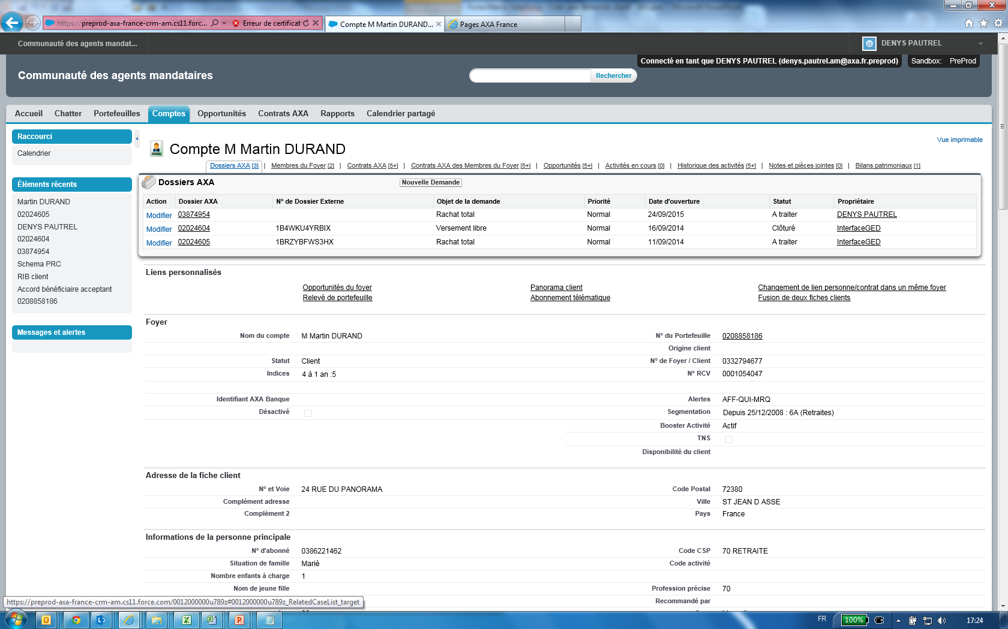
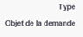




PRCP AGENTS MANDATAIRES
Les Essentiels
Créer une demande client
Consulter et répondre à une publication
Créer une publication avec document
1
Depuis le
2
Cliquer sur
3
Renseigner
4
Renseigner
5
Cliquer/Glisser
6
Ajouter
7
Cliquer sur
1
Cliquer sur
2
Cliquer sur
3
Composer votre réponse
4
Cliquer sur
1
Depuis le
2
Cliquer sur
3
Cliquer sur
4
Composer votre réponse
5
Cliquer sur
6
Sélectionner la pièce
7
Cliquer sur
8
Cliquer sur

Slide 2

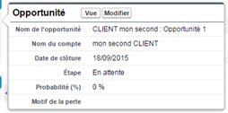

PRCP AGENTS MANDATAIRES
Les Essentiels
Créer une publication sans document
Les nouveaux rapports
La nouvelle ergonomie Salesforce
1
Depuis le
2
Cliquer sur
3
Cliquer sur
4
Composer votre réponse
5
Cliquer sur
6
Cliquer sur
1
Cliquer sur
2
Cliquer sur
3
Cliquer sur le nom du rapport que vous souhaitez consulter
1
Fonctionnalité survol -> affiche des données de l’élément tout en restant sur la page actuelle
2
Liens internes -> pour naviguer au sein d’une page
2
Une nouvelle fonction recherche -> plus intuitive et précisé

Slide 3
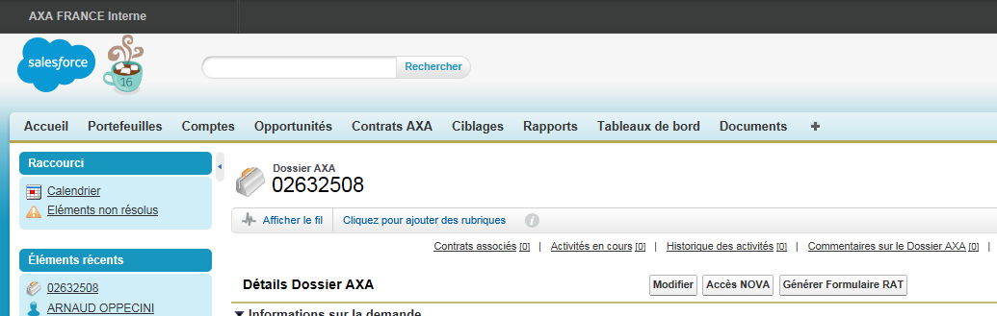
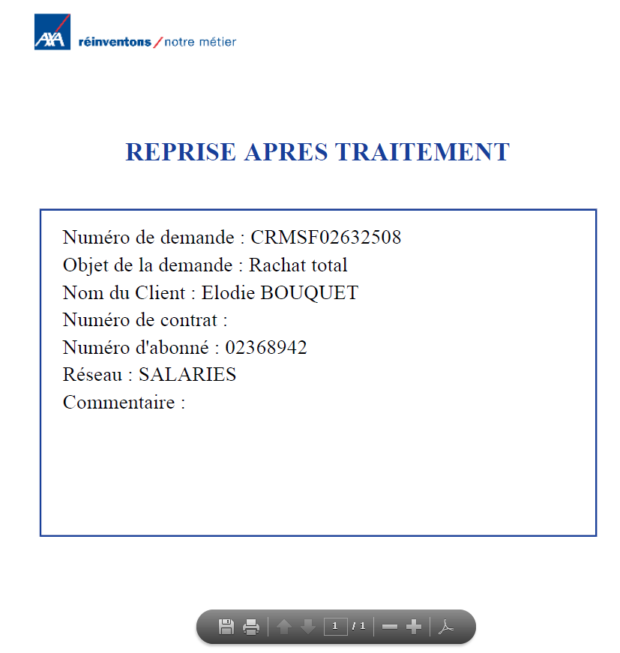
PRCP AGENTS MANDATAIRES
Les Essentiels
La Reprise Après Traitement (RAT)
1
Depuis le
2
Cliquer sur
3
Cliquer sur
4
Envoyer la feuille de liaison imprimée et les documents originaux avec l’enveloppe dédiée épargne

Slide 4
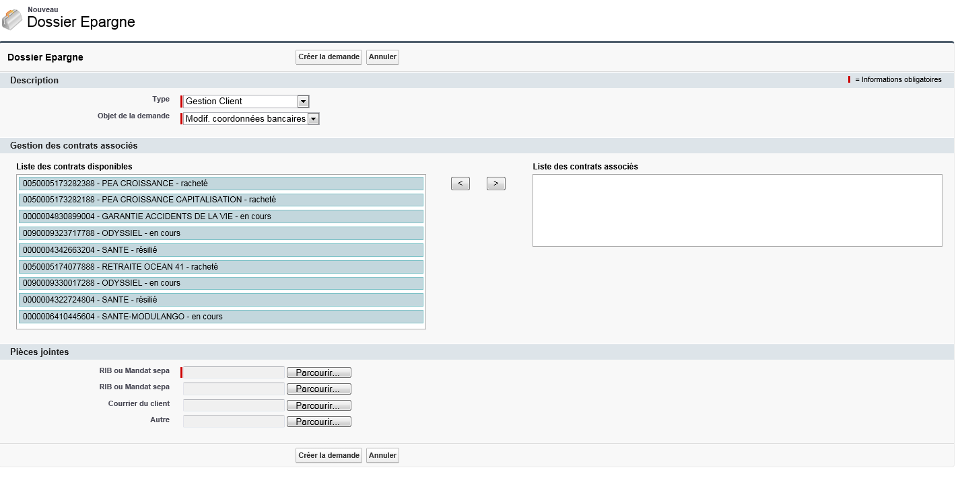
Fiche Memo – Créer une demande client
Depuis le compte client
1
2
3
4
5
6
7
Sur le compte client, passer votre souris sur Dossiers AXA pour afficher un menu
Dans ce menu, cliquer sur le bouton Nouvelle Demande
Sélectionner le Type de demande à l’aide du menu déroulant
Sélectionner l’Objet de la demande à l’aide du menu déroulant
Séléctionner le(s) contrat(s) concené(s) dans la liste de gauche et faites un cliquer/glisser vers la liste de droite pour l’ajouter
Renseigner les informations et ajouter les pièces jointes demandées (cette zone change en fonction du type et de l’objet de la demande) pastille rouge = obligatoire
Pour que cette demande soit transmise au Service Client, cliquer sur le bouton Création de la demande
1
2
3
4
5
6
7

Slide 5
Fiche Memo – Créer une demande client
Liste des Types et Objets de demande
TYPE | OBJET DE LA DEMANDE
Décès | Bénéficiaire conjoint – Bénéficiaire nommément désigné – Autres cas enfants héritiers
Rachat | Rachat total – Rachat partiel
Souscription | Versement libre
Gestion | Changement adresse
 | Changement état-civil
 | Modification coordonnées bancaires
Modification contrat | Changement clauses bénéficiaires – Main levée de nantissement – Nantissement / cession garantie – Mode encaissement – Modification des garanties / versement – Opposition / main levée opp – Refus indexation / revalo –– Annulation de règlements – Retraits programmés – Arrêt des versements – Reprise des versements – Remboursement de prime – Versement libre programmé
Autres prestations | Rente simulation – Rente à servir – Renonciation / sans effet – Terme – Incapacité de travail – Invalidité
Fiscalité | Fiscalité – Certificat réduction impôt – Certificat loi Madelin – IFU – ISF
Demande d’information | Demande d’information – Demande de valeur
Copie de documents | Copie de documents – Duplicata de documents Capi
Les demandes suivantes doivent être réalisées par votre RC/IC :
Versements supérieur à 10.000€
Rachat Partiel/Total supérieur à 10.000€
Changement de gestion
(Profil / Convention – Changement de durée / Prorogation – Réorientation / arbitrage)

Slide 6
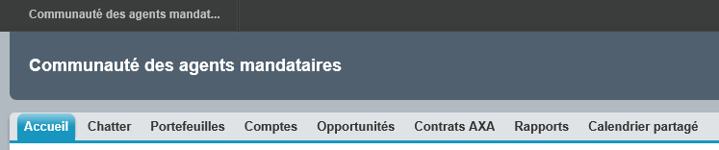
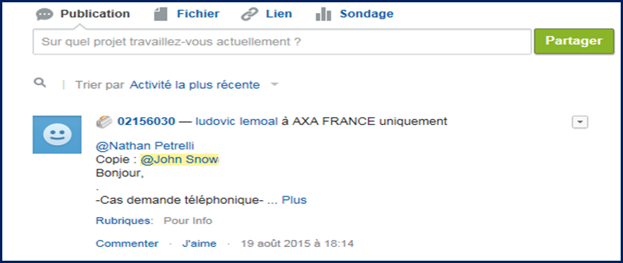

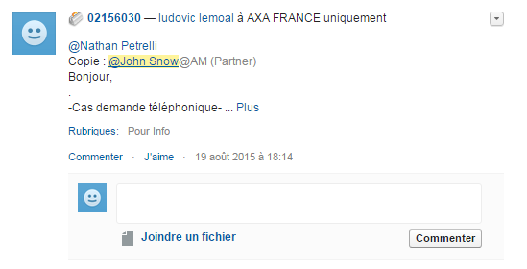
Fiche Memo – Consulter et répondre à une publication
1
2
3
4
5
6
Pour voir s’afficher les publications du responsable du dossier et ce qu’il vous demande, cliquer sur l’onglet Chatter
Sur la publication qui vous est adressée, passer votre souris sur le n° dossier pour voir quel client est concerné et le statut du dossier
Cliquer sur Plus pour afficher la publication en entier
Cliquer sur le bouton Commenter pour répondre à cette publication
Ecrire votre commentaire dans la zone qui s’ouvre
Cliquer sur le bouton Commenter pour adresser votre réponse au responsable du dossier
1
2
3
4
5
6

Slide 7
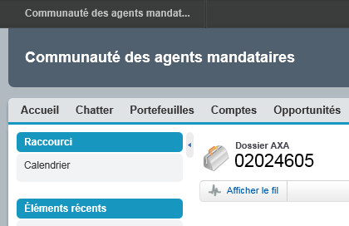
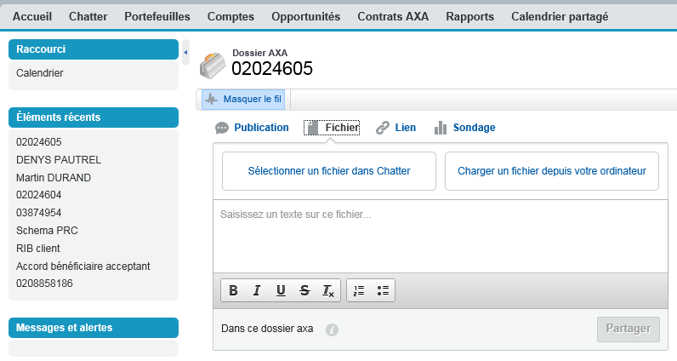
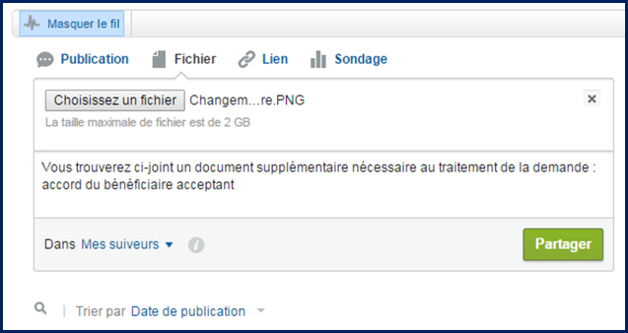

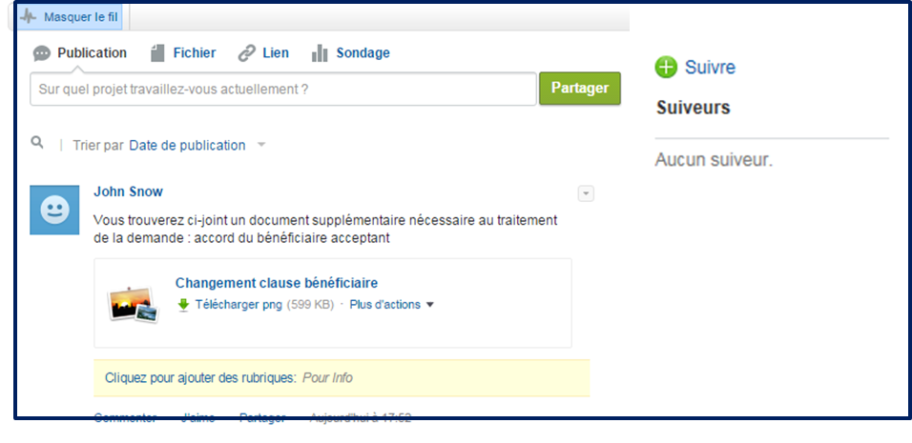
Fiche Memo – Créer une publication avec document
Depuis le dossier client
1
2
4
3
5
7
6
Sur le dossier du client concerné, cliquez sur le bouton Afficher le fil
Cliquer sur la catégorie Fichier pour envoyer une publication avec pièce-jointe
Rédiger votre message dans la zone de texte
Cliquer sur le bouton Charger un fichier depuis votre ordinateur
Cliquer sur le bouton Parcourir pour rechercher le document à joindre sur votre ordinateur
Une fois le document joint, cliquer sur Partager pour finaliser l’envoi de votre Publication
IMPORTANT : Pour recevoir les réponses sur votre publication dans la page d’accueil, cliquer sur Suivre
1
2
3
4
5
6
7

Slide 8
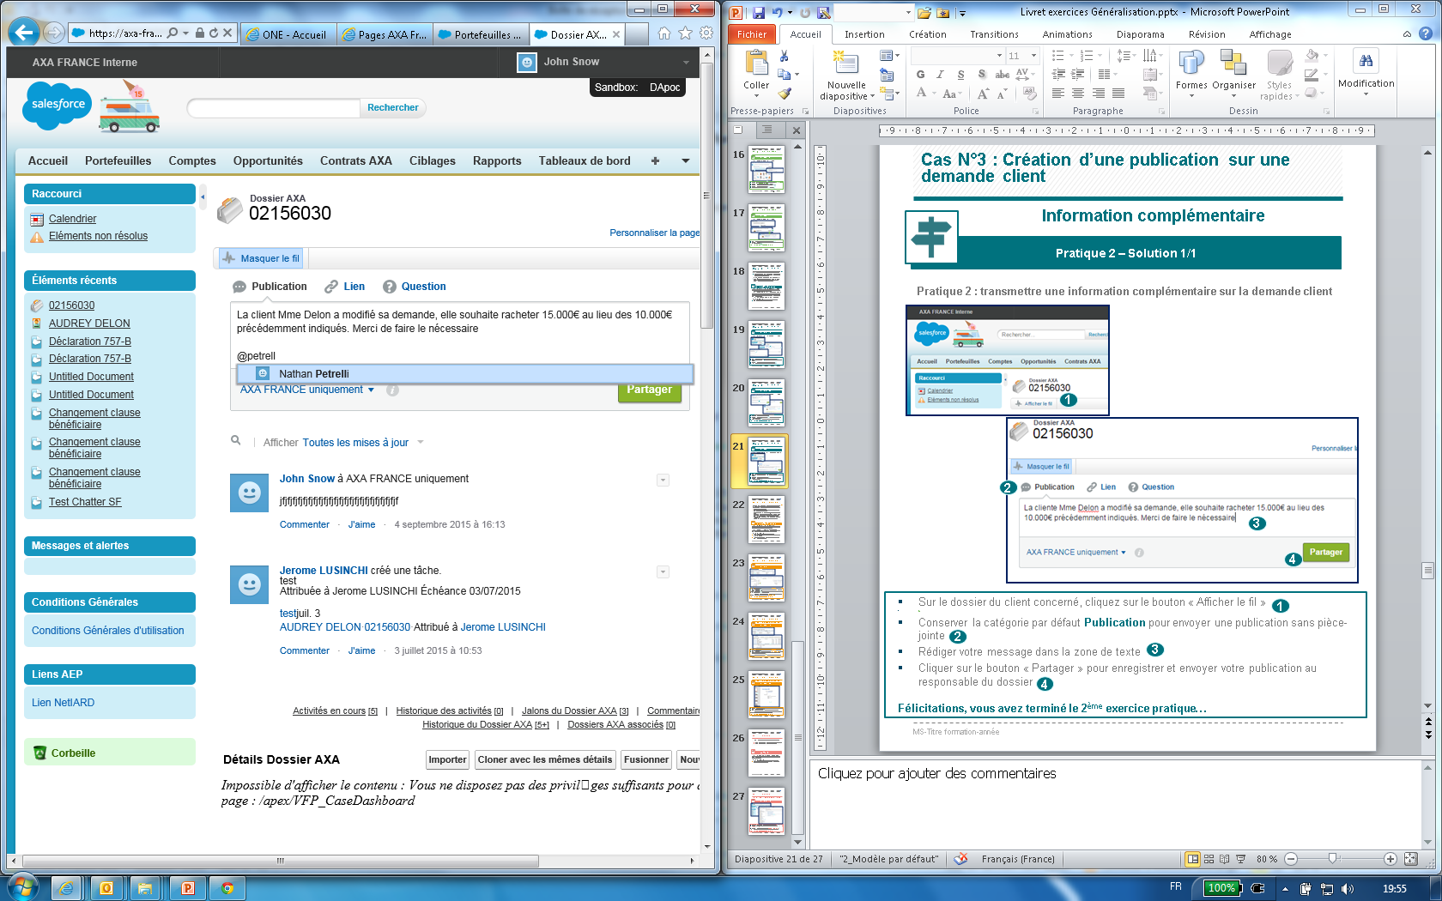
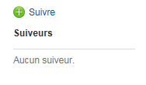
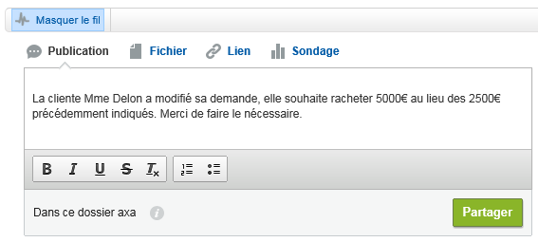
Fiche Memo - Créer une publication sans document
Depuis le dossier client
1
5
2
3
4
6
Sur le dossier du client concerné, cliquez sur le bouton Afficher le fil
Conserver la catégorie par défaut Publication pour envoyer une publication sans pièce-jointe
Rédiger votre message dans la zone de texte
Cliquer sur le bouton Partager pour enregistrer et envoyer votre publication au responsable du dossier
IMPORTANT : Pour recevoir les réponses sur votre publication dans la page d’accueil, cliquer sur Suivre
1
2
3
4
5

Slide 9
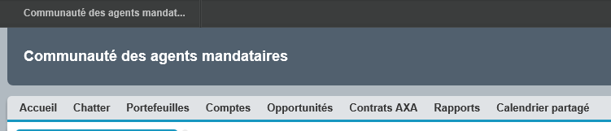
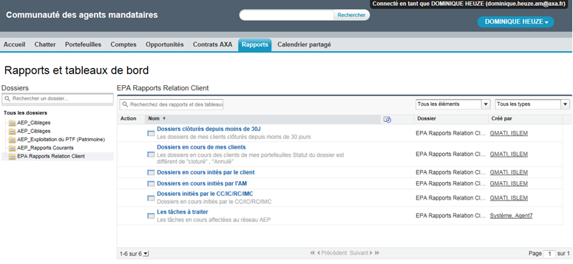
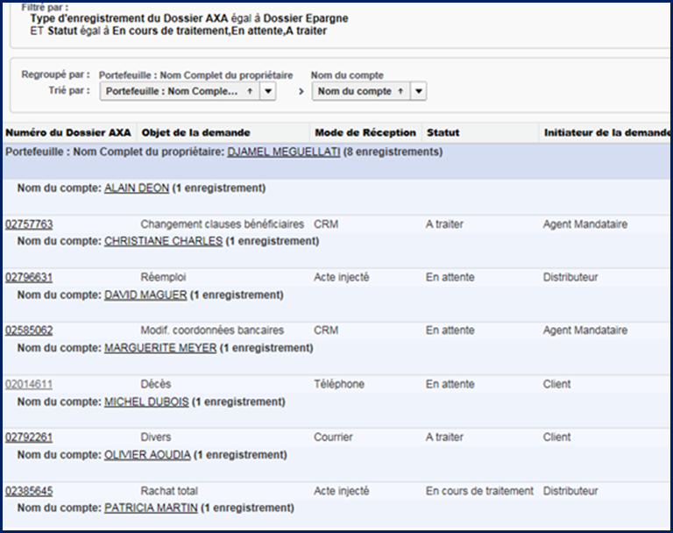
Fiche Memo - Les nouveaux rapports
1
3
2
Informations dossier ⇨
⇦ Client
Cliquer sur l’onglet Rapports
Cliquer sur le dossier EPA Rapports Relation Client
Cliquer sur un des nouveaux rapport pour l’ouvrir, exemple : Dossiers en cours de mes clients
Attention : dans le rapport « Dossiers en cours de mes clients » le nom du client s’affiche au dessus de la ligne avec les informations du dossier
1
2
3

Slide 10
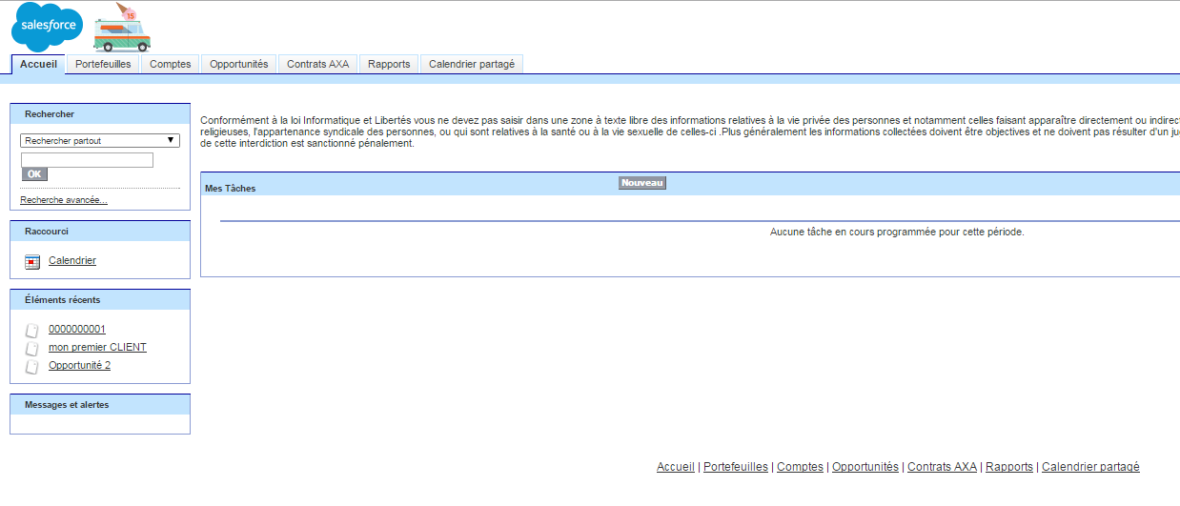
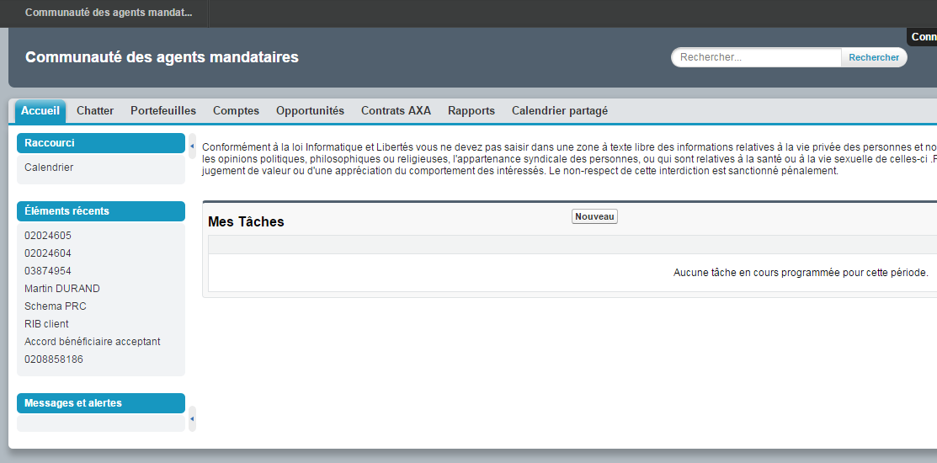
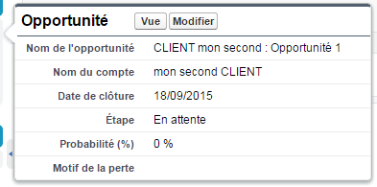

Fiche Memo – La nouvelle ergonomie Salesforce
Accueil et généralités
AVANT
Une recherche par type d’objet
1
Pas de survol, affichant les informations contextuelles sur les liens
2
APRES
Une recherche unique sur tous les éléments présents dans Salesforce
1
Survol en passant la souris sur un lien
2
Le survol permet d’afficher les informations utiles sans avoir à ouvrir la page du lien

Slide 11
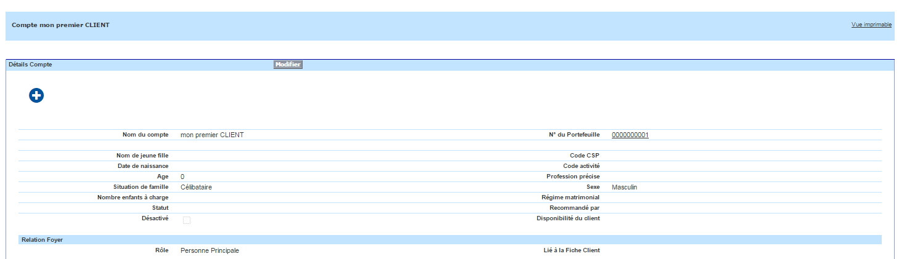
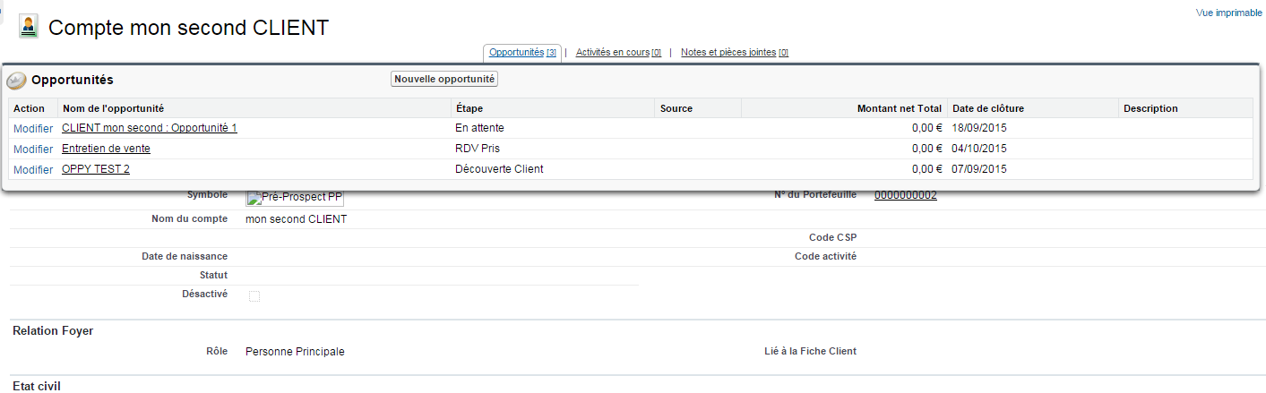

Fiche Memo – La nouvelle ergonomie Salesforce
Le compte client
AVANT
Pas de lien pour accéder directement à une rubrique de la page
1
Liens internes à la page :
Affiche le nombre d’éléments correspondants, dans l’exemple 3 opportunités sur ce client
Cliquer dessus pour descendre la page au niveau de cette rubrique
Passer la souris dessus (survol) pour afficher le contenu de la rubrique
1
APRES
Lorsque vous survolez le lien d’une rubrique, tous les éléments sont cliquables pour accéder directement à leur contenu
Cette nouveauté est similaire pour les écrans : Dossier et Opportunité

Slide 12
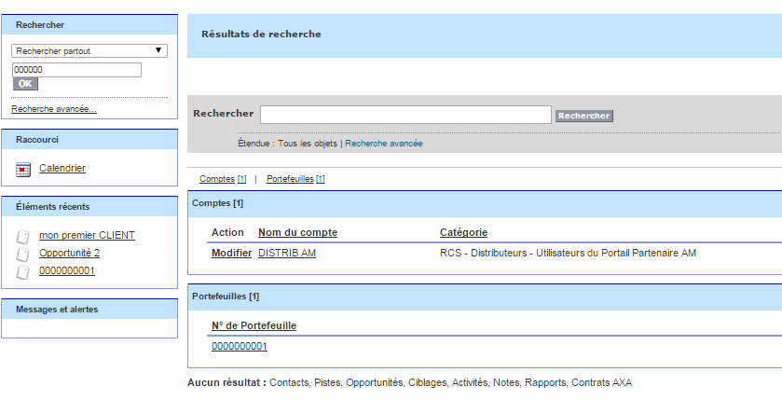
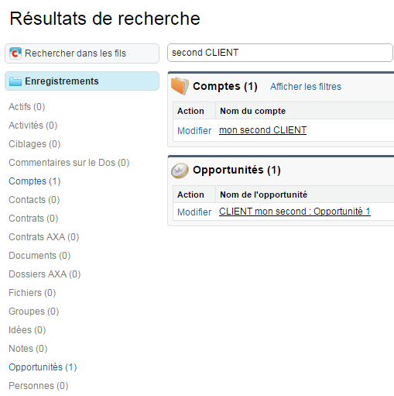
Fiche Memo – La nouvelle ergonomie Salesforce
La fonction recherche
AVANT
Pas de menu sur les résultats de la recherche
1
APRES
Un menu sur les résultats de la recherche : liste le nombre de correspondances par catégorie d’objet
1

Slide 13

Fiche Memo - Reprise Après Traitement (RAT)
Qu’est ce que la reprise après traitement ?
Adresser la pièce originale d’un document précédemment scanné
Pourquoi la Reprise Après Traitement est fondamentale ?
En cas de litige, la compagnie dispose du document original qui a été utilisé pour réaliser l’acte
Acte | Pièce
Changement de clause bénéficiaire | Courrier client daté et signé
Opposition / Main levée d’opposition | Ordonnance du tribunal
Versement libre programmé / Modification des cotisations – Mode d’encaissement | Mandat SEPA
Rachat partiel et total transmis depuis Salesforce | Courrier client daté et signé
Formulaire rectificatif d’une souscription | Bulletin souscription
Pourquoi utiliser le formulaire de Remise Après Traitement présent dans Salesforce plutôt que d’envoyer simplement le courrier original ?
Si je me contente d’envoyer l’original sans information supplémentaire : cette demande sera considérée comme nouvelle lors de l’indexation et les collaborateurs du Service Client passeront du temps à rattacher ces éléments à ma demande initiale.
Du temps qui pourrait être utilisé pour traiter les demandes de mes clients.

Slide 14
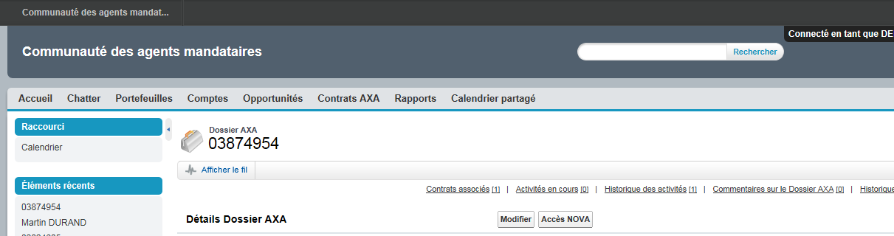
Fiche Memo - Reprise Après Traitement (RAT)
1
2
3
Depuis le dossier client
Cliquer sur le bouton Générer Formulaire RAT
Dans la nouvelle page qui s’ouvre, cliquer sur le bouton pour imprimer le formulaire
Adresser le formulaire et le(s) document(s) originaux avec l’enveloppe dédiée Epargne
Ainsi, une fois reçue le document original ne créera pas de dossier supplémentaire et sera affiché sous la forme d’une tâche Reprise après traitement
1
2
3

Slide 15
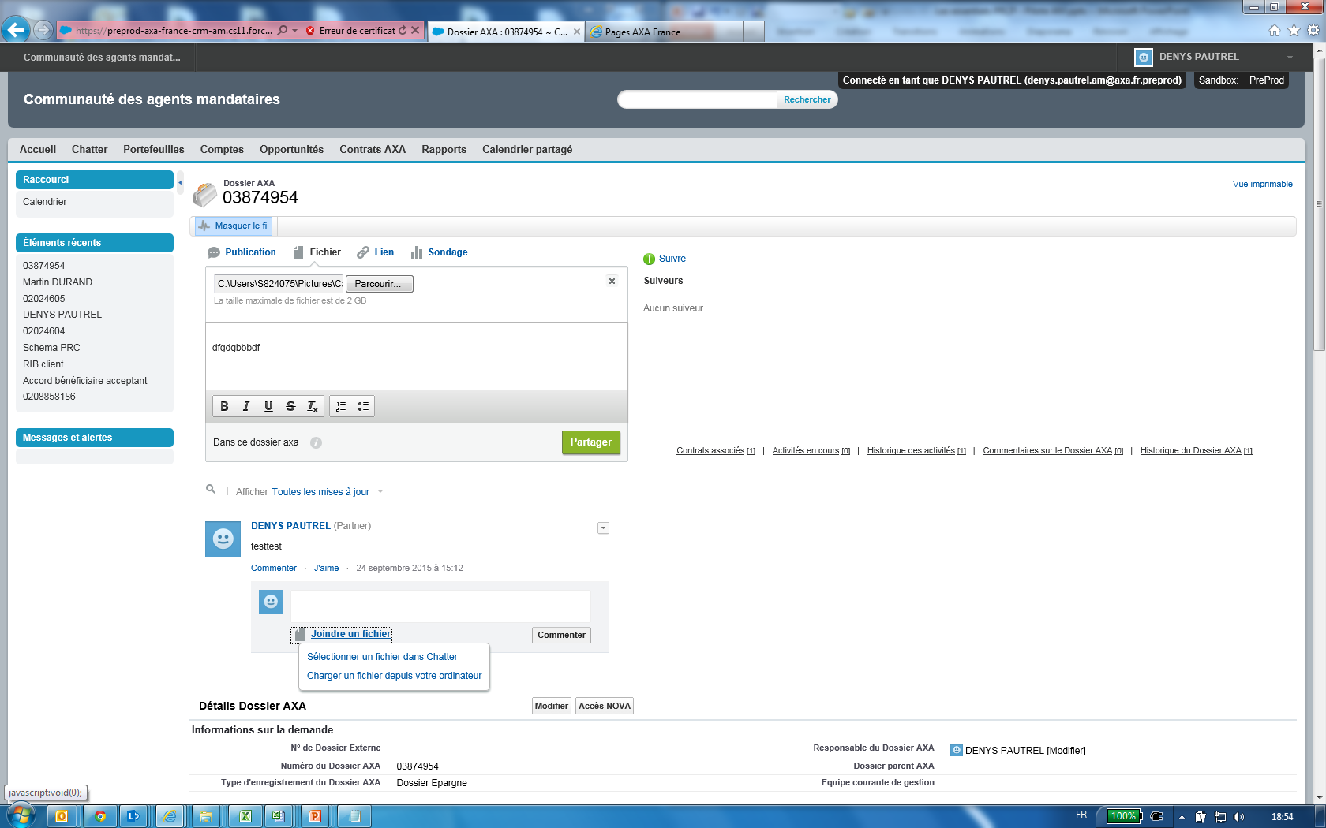

PRCP AGENTS MANDATAIRES
Points de perfectionnement
Ajouter une pièce-jointe au commentaire
Mettre en copie sur le fil de discussion
1
Cliquer sur
2
Cliquer sur
3
Cliquer sur
4
Sélectionner la pièce
5
Cliquer sur
1
Saisir @
2
Saisir le Nom de la personne
3
Sélectionner le bon interlocuteur

Slide 16
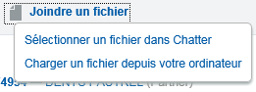
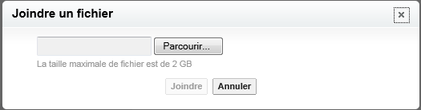
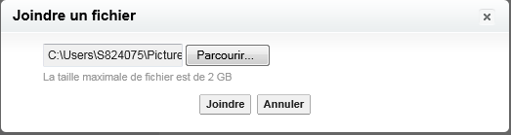
Fiche Memo – Ajouter une pièce-jointe au commentaire
Depuis le Commentaire d’une publication
1
2
3
4
Au moment de commenter une publication, pour ajouter une pièce-jointe vous devez :
Cliquer sur Joindre un fichier
Sélectionner le choix Charger un fichier depuis votre ordinateur
Cliquer sur le bouton Parcourir et sélectionner le document sur votre ordinateur
Pour terminer l’ajout de la pièce, cliquer sur Joindre
Vous pouvez rependre l’envoi de votre Commentaire que vous avez l’habitude de la faire
1
2
3
4

Slide 17
Fiche Memo - Mettre en copie sur le fil de discussion
1
2
Depuis une publication ou un commentaire que vous adressez
Au moment de rédiger votre message, saisir @ suivi des premières lettres du nom de la personne à mettre en copie
Cliquer sur le bon interlocuteur dans la liste qui s’affiche
Points d’attention :
Mettre en copie un interlocuteur privilégié du service client n’aura pas d’incidence sur le traitement de votre demande, elle ne lui sera pas affecté et il ne sera pas notifié de cet échange
La personne mise en copie verra s’afficher votre message ainsi que tous les éléments qui composent l’échange (exemple : demande initial du responsable dossier)
1
2

